Slide 1
國立苗栗高商111學年度親職教育講座 學習歷程檔案與升學配套
主講人：陳建廷師

Slide 2
演講大綱
1.學習歷程檔案。
2.考招分離簡介。
3.進修與就業(請自行參閱)。

Slide 3
學習歷程檔案
1
重質不重量的深奧哲學

Slide 5
4MB
10MB
這個非常重要
4MB
10MB
這個非常重要

Slide 6
課程學習成果被呈現的方式

Slide 7
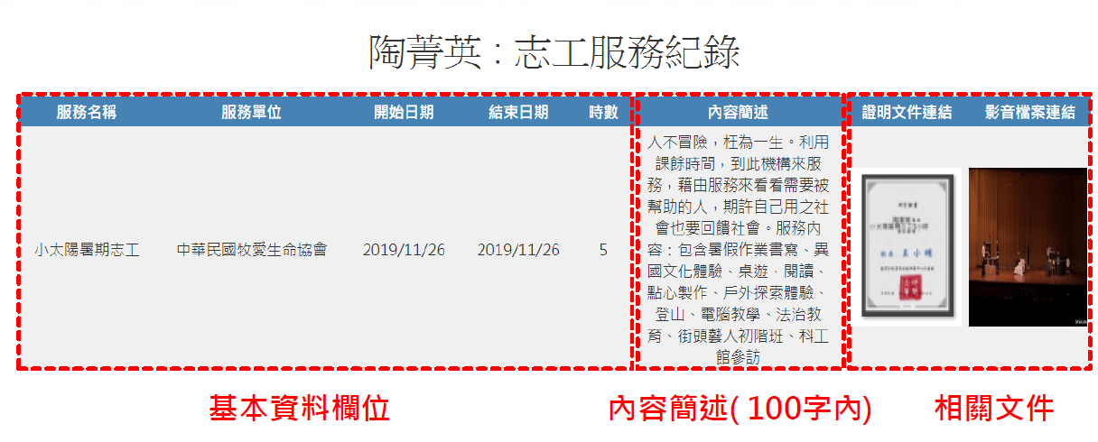
多元學習表現被呈現的方式

Slide 8
考招分離簡介
2
一次統測多種用途

Slide 9
要學習歷程
要學習歷程

Slide 10
如果孩子想跨考不同群類
學校科目至少要及格。(校內成績很重要)
盡早準備。(高一就要開始準備)
請確定孩子不是為了單一志願而跨考。

Slide 11
統測考試變革
不能有2科0分。

Slide 12
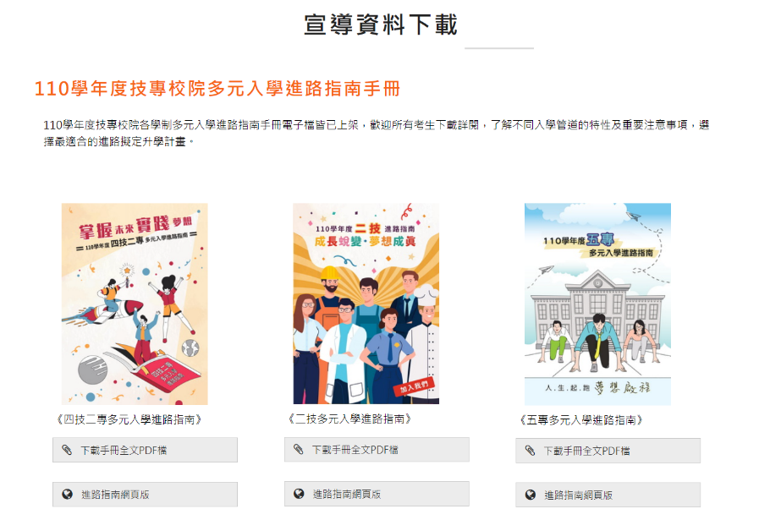
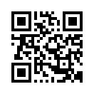
家長可參考的網站
技專校院招生策略委員會https://www.techadmi.edu.tw/
聯合招生最新消息
各校招生最新消息
簡章發售情報
連結各招生委員會
招生宣傳資料
111考招變革資訊

Slide 13
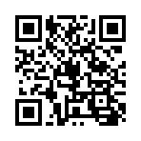
家長可參考的網站
技訊網https://techexpo.moe.edu.tw/search/
聯合招生校系資訊查詢
單獨招生校系資訊查詢
各入學管道招生說明
各校系資料簡介
關鍵字查詢與進階查詢

Slide 14
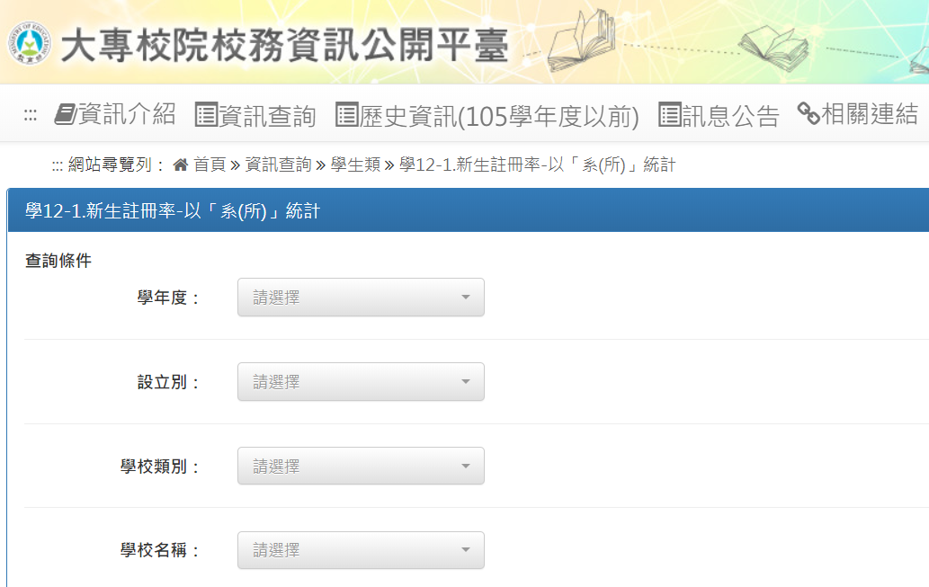
家長可參考的網站
大一新生註冊率https://reurl.cc/8n2pRj
可參考近3年的註冊率

Slide 15
特殊選才
如果有特殊才能，且比賽經驗豐富，或有其他非常特別的成就或經歷，可參加：
1. 普通大學特殊學才單獨招生
2. 四技二專特殊選才聯合招生
(統一報名，至各校考試)
※普大12月底放榜，四技2月中放榜
※112學年度新增「資安專長」外加名額
※新住民學生跟弱勢生可參考

Slide 16
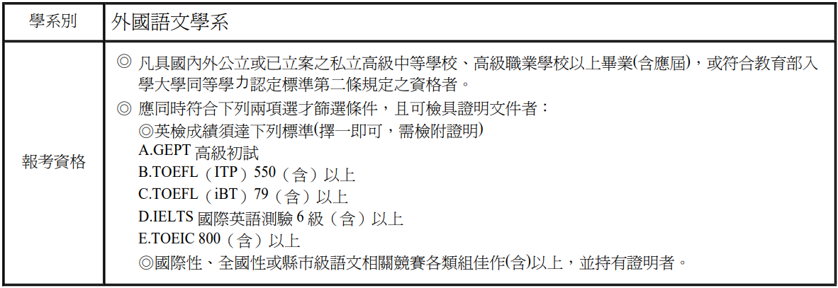
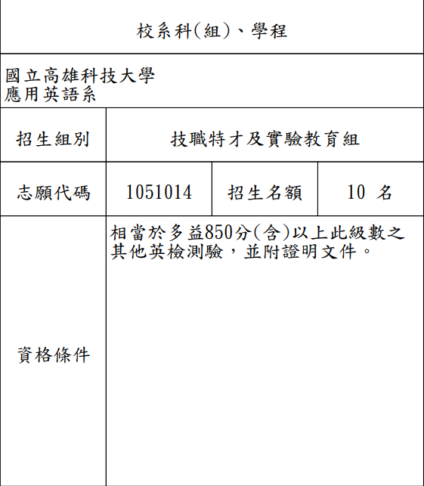
普大與科大特殊選才比較
國立中山大學
※資料來源：
111學年度的簡章資料。

Slide 17
科技校院繁星計畫
報名資格：在校學業成績排名在全年級(或科組、學程)前30%以內，且三年均就讀同一所學校。
甄試方式：僅審查成績。
辦理時間：3月~4月(5月中確定上榜)
選填志願數：至多25個志願
推薦名額：每校15名。
繁星計畫錄取生無論是否放棄，都不能再參加四技二專甄選入學。
是否能轉系要看各校系規定。

Slide 18
升學管道─甄選入學 5月底報名；6月中考試；7月初放榜
1. 資格限制：
(1) 需先參加四技二專統一入學測驗考試
(2) 需符合各校系科招生類別及申請條件
★ ★ ★(3) 可選6個志願(一校一系或一校多系)
2. 推甄流程說明：
(1) 採二階段方式
(2) 第一階段: 統一入學測驗成績篩選。
(3) 第二階段: 指定項目甄試
必採學習歷程檔案，佔甄選總成績40%以上。
統測成績佔總成績1-40%，專業科目加權至少2倍。

Slide 20
能書寫、擅表達的學生
是現今甄選制度中最吃香的類型

Slide 21
高三生遇到最大的困難
在校成績不理想。
統測成績不理想。
以前上傳的學習歷程檔案不合用。
抗拒接收甄選入學龐大的資訊量。
無意願撰寫反思及心得。
面試及實作準備度不足。
→結論：放棄推甄，等登記分發

Slide 22
主要招生管道占比
學校 | 科系 | 甄選名額 | 登分名額
北商 | 應外 | 13 | 8
 | 會計 | 18 | 14
 | 資管 | 13 | 10
 | 國際商務 | 29 | 22
 | 數媒 | 25 | 14
中科 | 應英 | 23 | 16
 | 會計 | 46 | 31
 | 資管 | 32 | 10
 | 國貿 | 54 | 23
 | 多媒 | 24 | 11
高科 | 應英 | 69 | 20
 | 會計 | 43 | 42
 | 資管 | 58 | 14
 | 國企 | 23 | 20
 | 工設 | 14 | 3
自111學年度起，只要參採學習歷程，大學就可在甄選入學招收70%的學生。若不採計則減招。

Slide 23
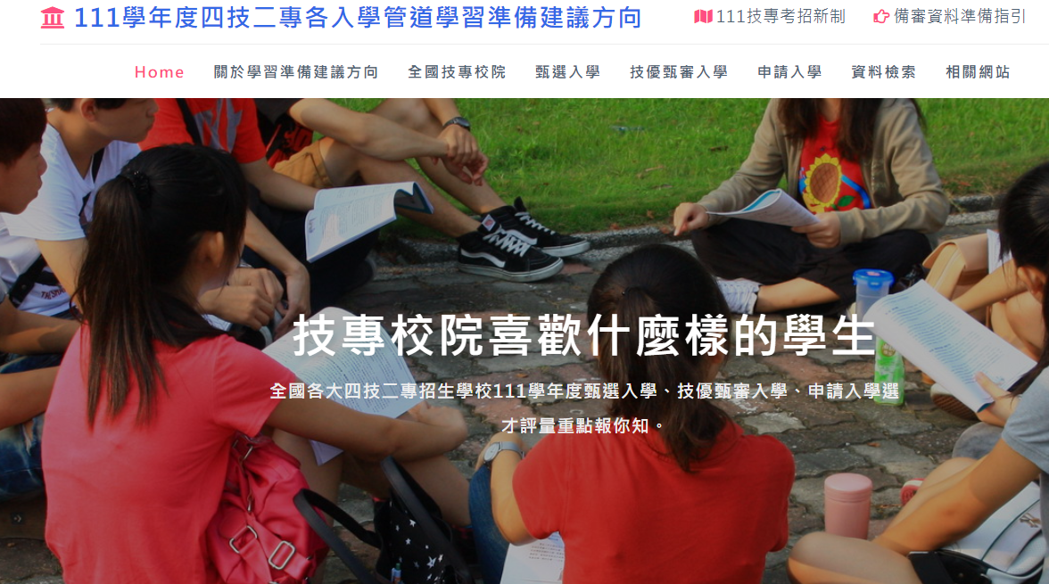
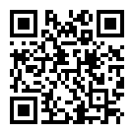
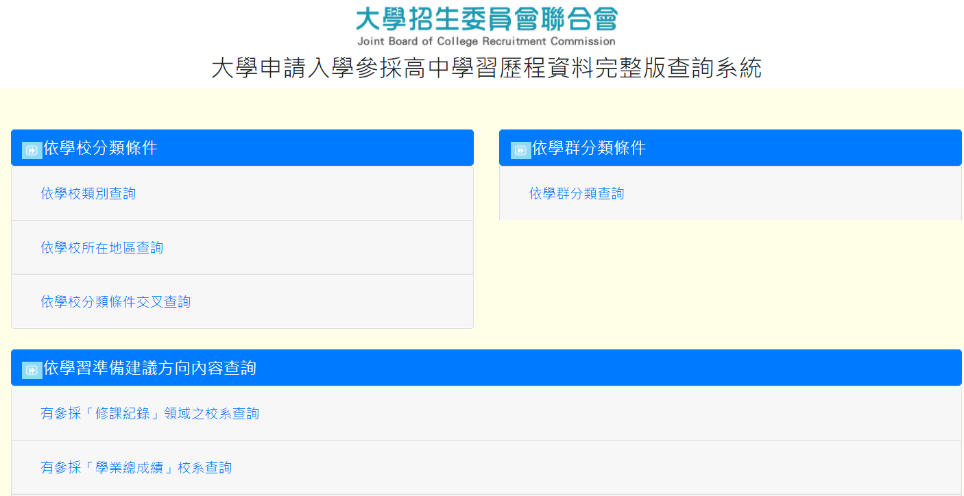
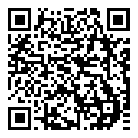
家長可參考的網站
111招生資訊
111學年度四技二專各入學管道
學習準備方向
- 甄選入學的選才內涵
- 技優甄審的選才內涵
111學年度大學申請入學參採高
中學習歷程資料完整版查詢系統
- 個人申請的選才內涵

Slide 24
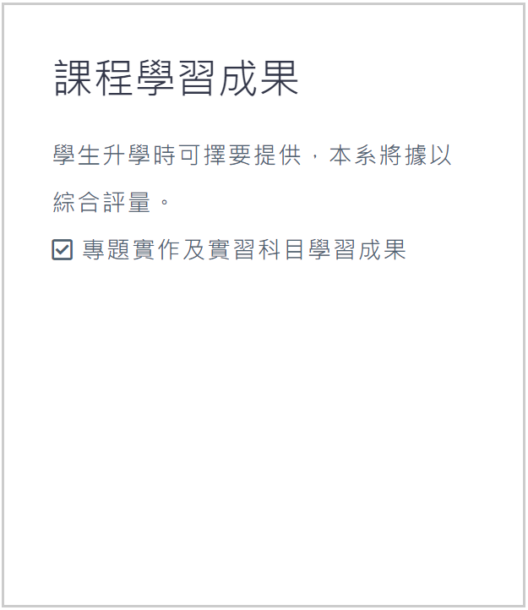
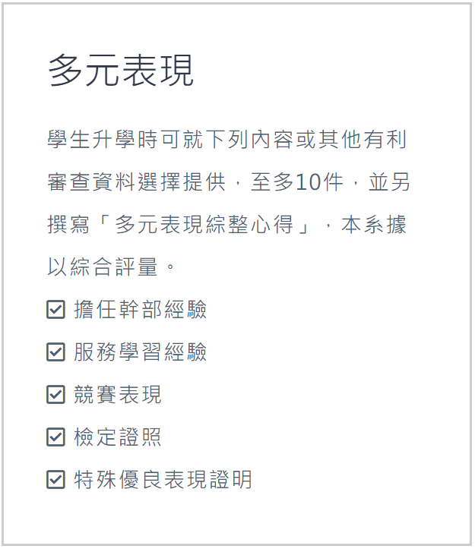
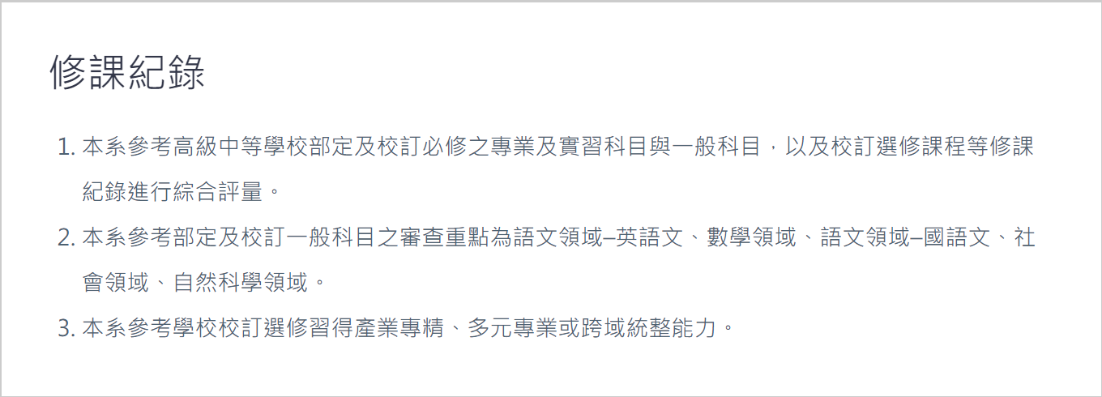
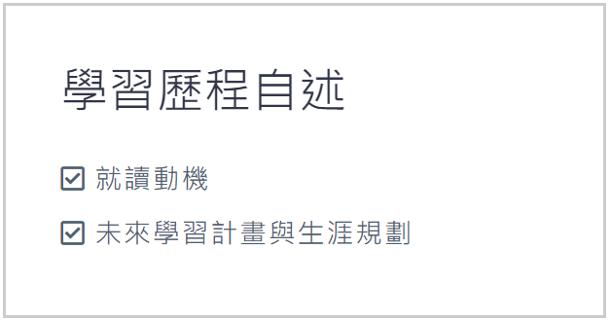
以中科財金系為例
此部分幾乎等同於傳統備審的自傳。

Slide 25
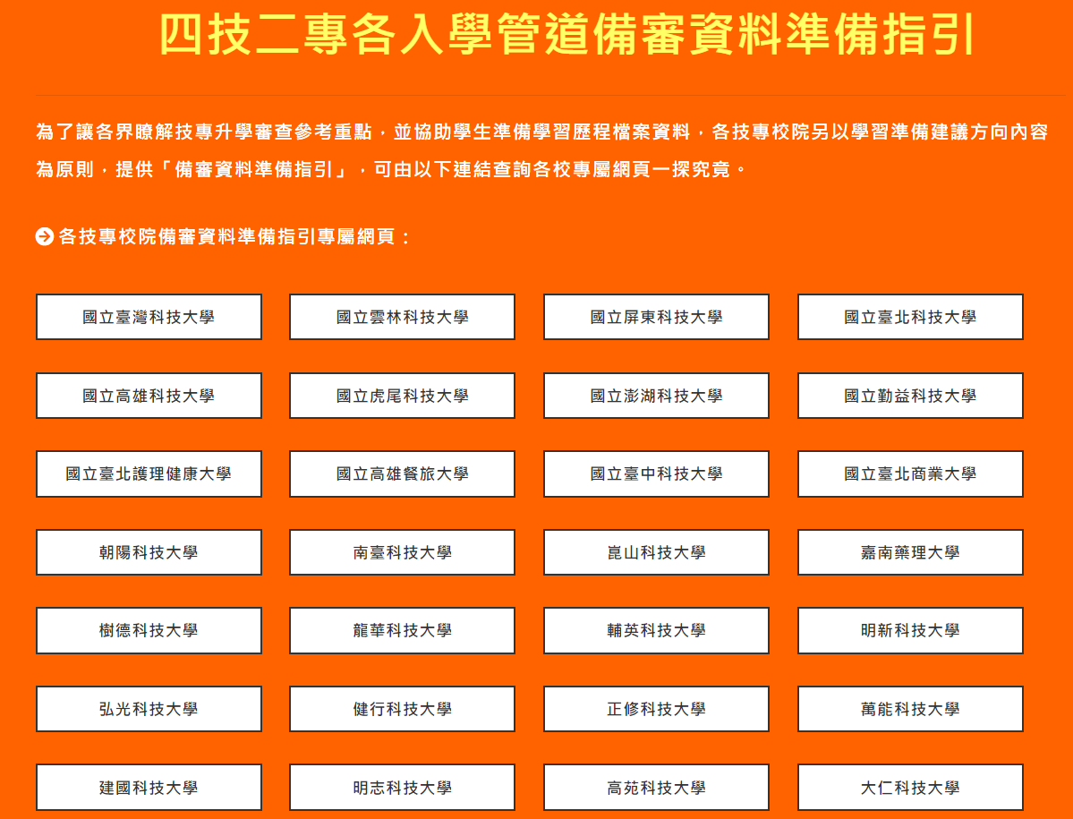
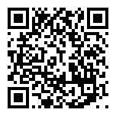
高三家長可參考的網站
111招生資訊
111學年度四技二專各入學管道
備審資料準備指引
- 甄選入學的選才內涵
- 技優甄審的選才內涵
111學年度普通大學個人申請
書面資料審查準備指引
- 要到各大學或各科系的招生
網頁查詢

Slide 26
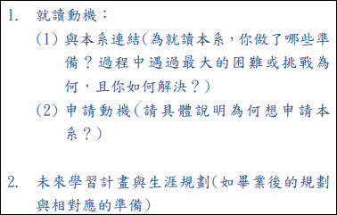
以中科財金系為例
此部分幾乎等同於傳統備審的自傳。

Slide 27
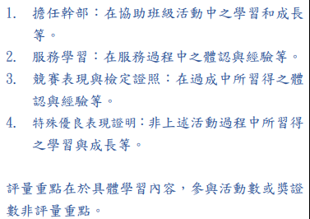
以中科財金系為例

Slide 28
了解一下甄選篩選標準
滿級分75級，以109、110、111商管群為例：
學校 | 109 | 110 | 111 | 學校 | 109 | 110 | 111
台科企管 | 69 | 68 | 68 | 澎科觀光 | 33 | 30 | 36
北商企管 | 65 | 65 | 63 | 明新企管 | 24 | 23 | 31
雲科企管 | 64 | 64 | 63 | 嶺東企管 | 30 | 23 | 33
高科國企 | 60 | 61 | 61 | 致理企管 | 39 | 41 | 36
中科企管 | 59 | 58 | 58 | 朝陽企管 | 39 | 40 | 40
虎尾企管 | 55 | 55 | 57 | 聯合經管 | 54 | 52 | 54
屏科企管 | 52 | 48 | 52 | 屏大企管 | 31 | 48 | 50
勤益企管 | 51 | 52 | 53
111學年度要錄取上述校系，難度有所提升

Slide 29
了解一下甄選篩選標準
滿級分75級，以109、110、111外語群為例：
學校 | 109 | 110 | 111 | 學校 | 109 | 110 | 111
台科應外 | 72 | 69 | 69 | 高餐應英 | 57 | 55 | 53
北科應英 | 70 | 68 | 67 | 勤益應英 | 61 | 59 | 58
雲科應外 | 66 | 63 | 63 | 澎科應外 | 43 | 51 | 50
高科應英 | 61 | 58 | 64 | 文藻英語 |  | 42 | 40
北商應外 | 68 | 65 | 65 | 嶺東應外 | 40 | 38 | 36
中科應英 | 63 | 60 | 62 | 致理應英 | 47 | 44 | 44
虎尾應外 | 60 | 57 | 59 | 朝陽應英 | 46 | 46 | 45
屏科應外 | 56 | 55 | 55 | 屏大應英 | 57 | 53 | 56
留意國文跟數學的學習狀況。

Slide 30
了解一下甄選篩選標準
滿級分75級，以109、110、111設計群為例：
學校 | 109 | 110 | 111 | 學校 | 109 | 110 | 111
台科商設 | 68 | 65 | 67 | 致理多媒 | 43 | 40 | 42
北科視傳 | 66 | 64 | 64 | 嶺東視傳 | 40 | 37 | 36
雲科視傳 | 63 | 61 | 60 | 嶺東數媒 | 42 | 40 | 42
北商多媒 | 59 | 59 | 63 | 朝陽視傳 | 52 | 50 | 49
高科文創 | 59 | 56 | 58 | 明新多媒 | 33 | 31 | 33
中科多媒 | 63 | 58 | 專一13、專二13 | 臺師圖文 | 65 | 62 | 63
虎尾多媒 | 59 | 59 | 59
勤益文創 | 57 | 57 | 57
設計群的國立名額少，要跨考的孩子要三思。

Slide 31
簡單的說
沒有弱科是上榜「本島」國立科大的基本條件
可留意同一科系在不同招生管道的分數。
111學年度中科財金 甄選 平均84(名額39)
登分 平均73(名額64)
※給孩子合理的期待，可大幅減少生涯抉擇上
的痛苦。

Slide 32
如何跟孩子談論甄選入學
For 高三：非不得已，不要放棄。
給予情緒支持及喘息空間。
協助釐清對校系及產業的期待。
For高二：關鍵性的一年，督促孩子對甄
選入學進行全面性的準備與提升。
For高一：協助孩子擬定合理的目標區間，
「鼓勵」孩子多參加活動，
帶孩子有計畫地出去走走。

Slide 33
其實沒有想像的那麼難
 | 件數上限 |  | 設計群參採件數 | 商管群參採件數 | 外語群參採件數
課程學習成果 | 9 | 專題及實習科目成果 | 國立科大平均4件 私立科大平均2件 國立普大平均3件 私立普大平均3件 | 國立科大平均3件 私立科大平均2件 國立普大平均3件 私立普大平均2件 | 國立科大平均3件 私立科大平均2件 國立普大平均4件 私立普大平均2件
 |  | 其他課程成果 | 國立科大平均2件 私立科大平均1件 國立普大平均1件 私立普大平均1件 | 國立科大平均1件 私立科大平均1件 國立普大平均1件 私立普大平均1件 | 國立科大平均2件 私立科大平均1件 國立普大平均<1件 私立普大平均1件
多元學習表現 | 10 |  | 國立科大平均7件 私立科大平均3件 國立普大平均6件 私立普大平均5件 | 國立科大平均6件 私立科大平均3件 國立普大平均5件 私立普大平均4件 | 國立科大平均6件 私立科大平均3件 國立普大平均7件 私立普大平均4件
※資料來源為111學年讀甄選入學簡章，不含技優甄審，四捨五入。

Slide 34
用途最廣的多元表現
多元表現項目 | 設計群 264個科系 | 商管群 554個科系 | 外語群 183個科系
C-1 彈性學習時間學習成果 | 151 | 313 | 109
C-2 社團活動經驗 | 189 | 468 | 166
C-3 擔任幹部經驗 | 153 | 397 | 143
C-4 服務學習經驗 | 138 | 363 | 135
C-5 競賽表現 | 220 | 416 | 144
C-6 非修課紀錄之成果作品 | 131 | 246 | 86
C-7 檢定證照 | 196 | 446 | 163
C-8 特殊優良表現證明 | 189 | 384 | 134
No.3
No.1
No.1
No.1
No.3
No.3
No.2
No.2
No.2

Slide 35
111學年度甄選與登分可預期卻無奈的結果
甄選名額大增，考生過度往特定科系集中，造成熱門校系上榜難度大增。
考生害怕登分落榜，易在甄選入學出現高分低就的狀況。
回流至登記分發的名額，令放棄推甄的考生有了低分高就的機會。
112學年度仍會持續修正招生方案，在甄選階段搶學生是必然的結果。

Slide 36
日間聯合登記分發 7月中報名；7月底填志願；8月初放榜
1. 完全採計統一入學測驗各科成績。
2. 共同科目成績加權1-2倍，專業科目成績加權2-3倍，滿分700-1200分。
3. 一律採用網路個別報名，每位考生都必須依照簡章說明，自行完成報名手續及繳費。
4. 一律採網路選填志願，最多可填寫199個志願。
聯招會將依照各類別考生總成績之高低順序，按考生選填之志願順序統一分發。
5. 僅原住民有加分。
6. 如因疫情停課，請務必留意孩子是否填志願。

Slide 37
技優入學
鼓勵曾在技能競賽榮獲大獎或取得甲級或
乙級技術士證的優秀同學，多一個升學管
道機會。
不採計統一入學測驗成績，不考筆試。
分為「保送入學」和「甄審入學」二種招生方式。

Slide 38
技優入學─保送入學 (1月初報名；1月中填志願；1月底放榜)
報名資格：
參加國際技能競賽、國際科技展覽、國際展能節職
業技能競賽獲得前三名或優勝者。
獲選為國際技能競賽國手資格者。
參加全國技能競賽、全國身心障礙者技能競賽獲得
前三名者。
參加全國高級中等學校技藝競賽獲得前三名者。
符合保送資格者，直接選填志願分發入學，不須
再參加考試。請特別留意開缺狀況。(最多可填寫50個志願)

Slide 39
技優入學─甄審入學 (5月底報名；6月底放榜)
報名資格：
凡取得認可之競賽獲獎者或取得乙級技術士證(加15%)者，即符合報名技優甄審入學之資格。
符合甄審資格的同學，可就符合資格之各職類招生志願中，
最多選擇五個志願參加甄審入學。
符合保送入學資格的同學，亦可同時報名甄審入學。
需參加各校辦理之「指定項目甄審」(採計學習歷程檔案)。
※此管道在校成績表現非常重要。

Slide 40
如果想就讀普通大學
方法一：考統測→參加甄選(名額少)
方法二：考學測(5選4)→參加個人申請(約57%)
方法三：參加考試分發(約25%)(要考學測跟分科測驗)
不再考國文、英文、數乙(114年恢復) ，改百分制為60級分制
分科測驗採計至少1科 + 學測1-4科成績
(目前約採3-5科不等，部分學校須術科成績)
方法四：參加各大學獨立招生考試(含特殊選才)
※ 目前技高生想個人申請到排名較前的學校非常困難，
除非很早就開始準備學測及分科測驗，並針對目標
學校製作學習歷程。

Slide 41
3.就業與進修篇
因講座時間有限，以下內容請自行參閱

Slide 42
青年教育與就業儲蓄帳戶方案
特色：先工作2年或體驗學習2年，再就讀大學。
升學管道：
甄選入學：採計畢業當年的統測國英數 +
職場體驗報告書。
特殊選才：名額最多，需職場體驗報告書+面試。
彈性轉系：畢業當年若以錄取某校系，可於2年後進行轉系。

Slide 44
進修部、夜間部單獨招生
各校單獨招生，通常採計統測成績+在校成績
幾乎不用面試

Slide 45
日間部獨立招生
崑山 嘉藥 樹德 明新 正修 健行 萬能
建國 高苑 大仁 中國 遠東 元培 景文 東南
南開 中華 育達 美和 吳鳳 環球 修平 敏實
華夏 東方 大漢 南亞 黎明 經國 大同 聖約翰 中華醫事 臺北城市 宏國德霖 台北海洋
臺南護專 臺東專科 慈惠護專
大葉大學

Slide 46
進修部單獨招生學校
國立
雲科 屏科 北科 高科 虎尾 澎湖 勤益 高餐
中科 北商 臺東專科 臺南護專
私立
朝陽 南臺 崑山 嘉藥 樹德 龍華 輔英 明新
弘光 正修 健行 萬能 明志 建國 高苑 嶺東
大仁 中國 中臺 修平 元培 景文 東南 僑光
育達 遠東 南開 吳鳳 美和 環球 敏實 文藻
中州 華夏 致理 南亞 醒吾 東方 大漢 黎明
大同 經國 聖約翰 台南應用 中華醫事 中華科技
德明財經 臺北城市 宏國德霖 台北海洋 慈惠護專 聖母護專

Slide 47
四技二專在職專班(通常為假日班)
適用對象：
高職以上學校畢業(或取得同等學力資格)滿一年以上，且具備從事工作經歷目前在職中持有證明者。
(實際報名資格依各校招生簡章規定為準)

Slide 48
產學專班比較
 | 產學攜手 | 產學○○班 | 雙軌訓練
招生對象 | 科大有合作的高職，剩餘名額才給其他學校 | 無限制 | 無限制
工作-上課方式 | 5(工作)-1(上課)-1(休息) 暑假、周末可能要上課。 | 依工作性質而有差異，非製造業基本上是5-1-1或4-2-1 暑假、周末可能要上課。 | 輪調制 3個月~半年輪一次
身分 | 學生、員工雙身分，不可失去任何一個身分 | 私立學校主要身分為員工，身分轉換較彈性。 國立則依各校規定。 | 學生、員工雙身分，不可失去任何一個身分
學費 | 學分費 | 學分費 | 政府補助1/2學費

Slide 49
什麼人適合產學班
需要賺錢，且不太挑工作
想半工半讀，減輕經濟壓力
不想長時間在校上課
好處：學歷+經歷+收入+勞退提撥
缺點：無法體驗完整的大學生活、
知識理論養成不夠扎實

Slide 50
其他獲得大學學歷的方法
1.普通大學進修學士班(夜間上課，依招生學校規定考試入學)
(1) 各校自行招生。
(2) 簡章獨立販售。
(3) 可能參考成績：指考、學測、甄審、
筆試、書面資料審查。

Slide 51
其他獲得大學學歷的方法
2.空中進修教育(免試入學)
(1)空中大學：學士學位
A.報名日期：上學期報名截止日為每年6/30
下學期報名截止日為每年11/30。
B.報名資格：
a.全修生：年滿二十歲以上之國民。
b.選修生：年滿十八歲以上之國民，不限學歷，
均可登記為選修生，選讀本校課程。
C.開設學系：人文學系、社會科學系、商學系、
公共行政學系、生活科學系、管理與資訊學系。

Slide 52
其他獲得大學學歷的方法
(2)空中專科進修學校：副學士學位
A.報名日期：上學期6/30截止；
下學期11/30截止
B.報名資格：高中畢業或結業並取得資格證明
書或結業證明文件者。
C.招生科別：行政管理科、企業資訊管理科、
社會工作與福利行政科、綜合商業科、
生命事業管理科。

Slide 53
其他獲得大學學歷的方法
警察專科學校
1.報名：看簡章規定，通常在3月。
2.考試：5月中初試(筆試)、7月初複試。
3.報名資格：凡具有中華民國國籍之男女青年，年齡在25歲以下，男生165cm，女生160cm品貌端正，體格健全，身家清白，無不良紀錄及嗜好，身上無刺青。
4.特殊資格：空氣手槍、柔道、跆拳道。
5.原住民身分：男生163cm；女生158cm。

Slide 54
其他獲得大學學歷的方法
士官二專班
高三時教官會提供二專班相關報名資訊，也
會有國軍到學校進行說明，請密切留意相關
資訊。
志願役士兵請自行報名。

Slide 55
Thanks!
Any questions? You can find me at:
z9010012@mail.edu.tw
Tel.037-356001#553

